Slide 1
Ankh
Testing av papirprototyp av GUI

Slide 2
Testens forløp
Visuell introduksjon av VS.NET
Navigasjonsmodellen vår
Revisjonskontrollsystemer
Intervju ang. databakgrunn
Testpersonen fikk utdelt på papir
- Kort introduksjon om Ankh
- Hva vi ville med denne testen
- Oppgavene som skulle utføres
Gjennomføring av test
Evaluering av testen og implementasjon av testresultater

Slide 3
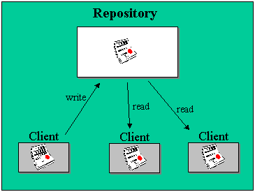
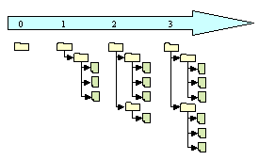
Revisjonskontroll system

Slide 4
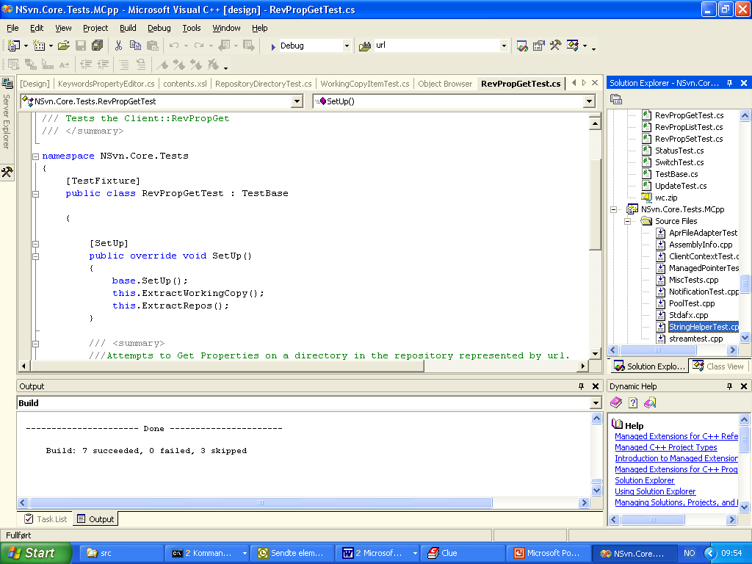
VS.NET
Mest brukte utviklingsplattform i Windows miljø
Koding av flere språk i samme editor

Slide 5
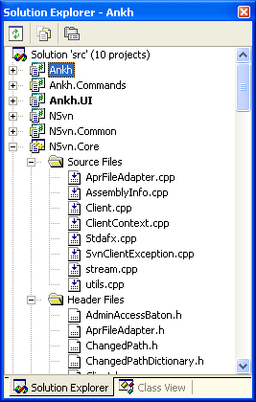
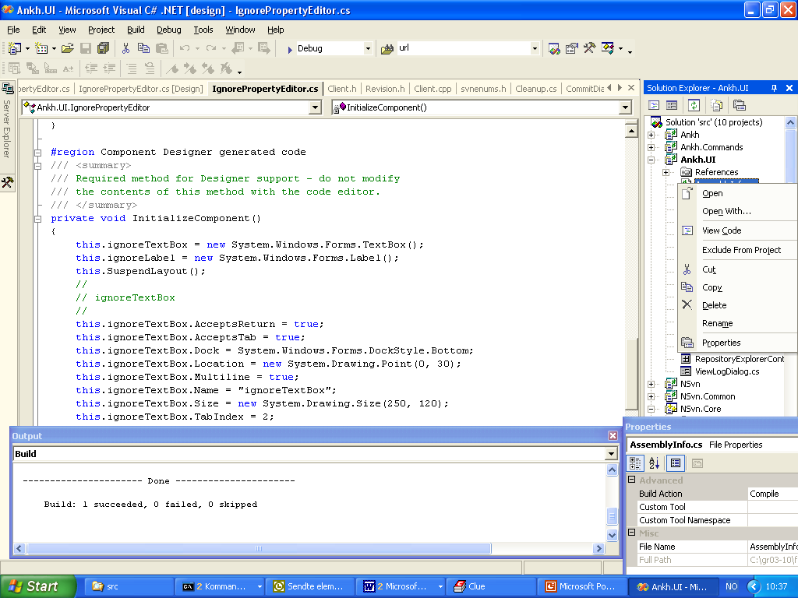
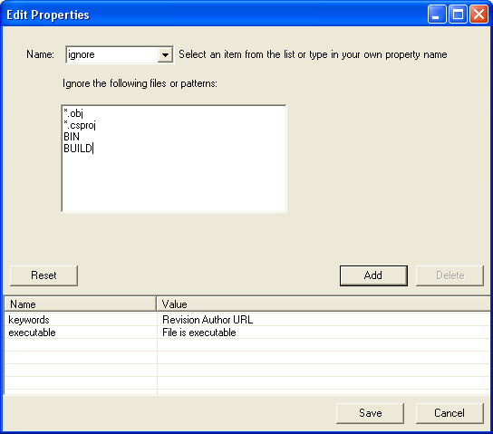
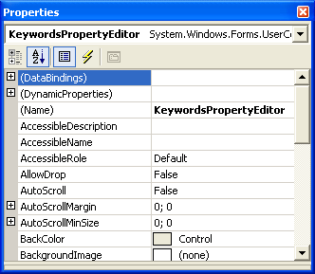
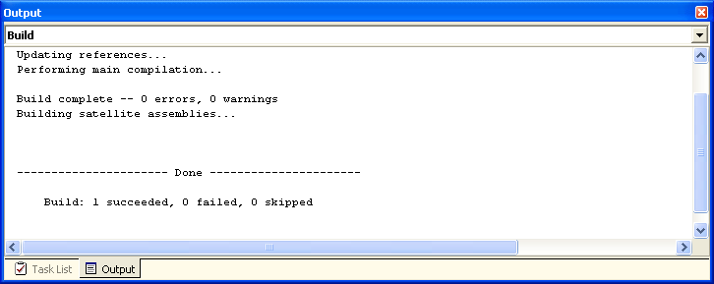
Navigasjonsmodell

Slide 6
Oppgavene
1 Filtrere bort objektfiler i et prosjekt
Du jobber med et større prosjekt i VS .NET. Det er mange objekt filer (filer med
endingen .obj) i arbeidskopien. Du er ikke interessert i å ha med disse i
”repositoriet” og ønsker derfor å ekskludere (ignore) alle .obj filer.
2. Commit ( legge til filer i et repository)
Du jobber med en C# fil i MSVS. NET. Etter at arbeidsdagen nærmer seg
slutten ønsker du nå å committe disse filene (dvs å laste filen inn i repositoriet)
3. Logg
Etter 5 uker med heftig programmering oppdager du plutselig at noe ikke er helt
som det burde være. Du har gjort forandring på filene i prosjektet for ca 2-3
uker siden, men husker ikke helt hva. Du vet at du skrev en lang og utfyllende
log beskjed på dette da du la filen inn i repositoriet.

Slide 7
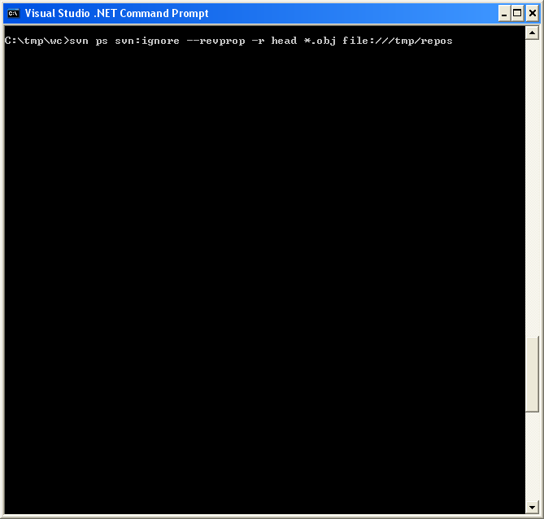
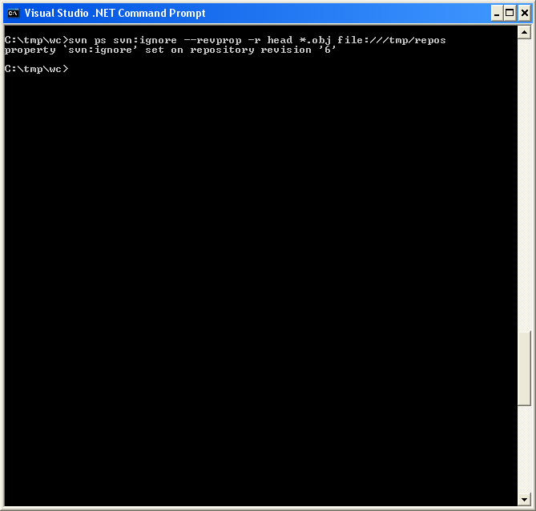
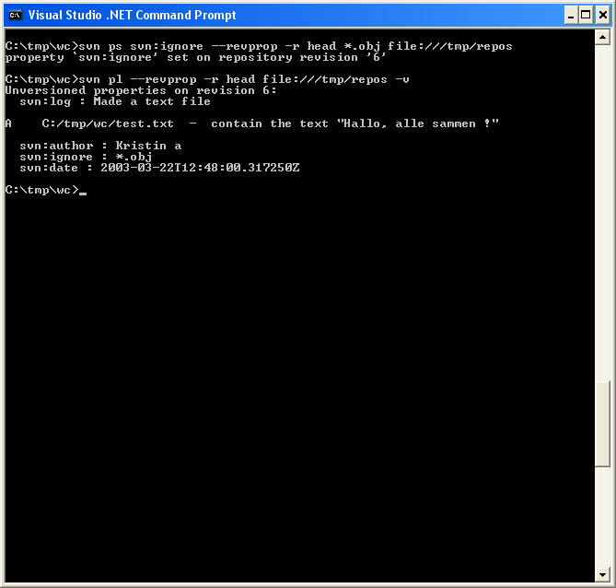
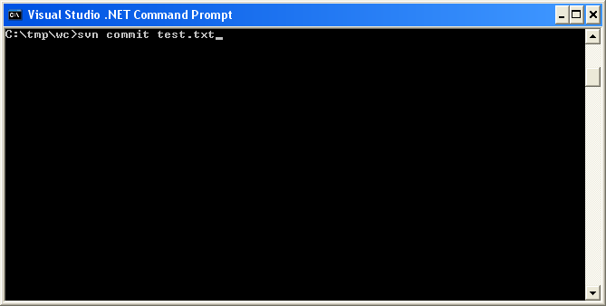
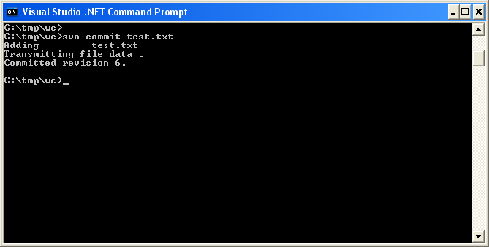
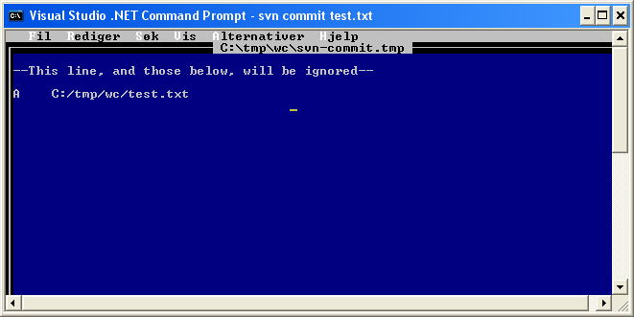
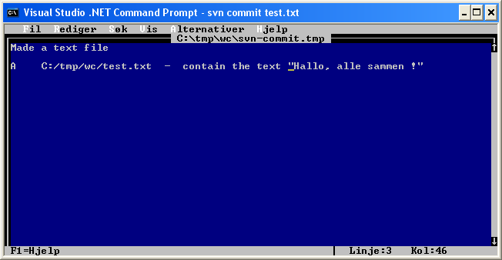
Subversion i dag
1 Filtrere bort objektfiler
2 Gjøre dine filer tilgjengelig for andre

Slide 8
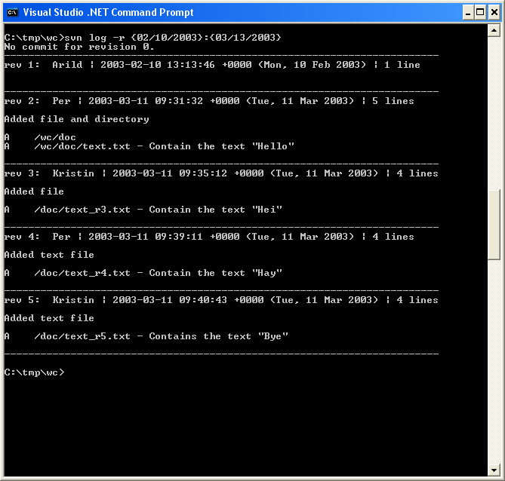
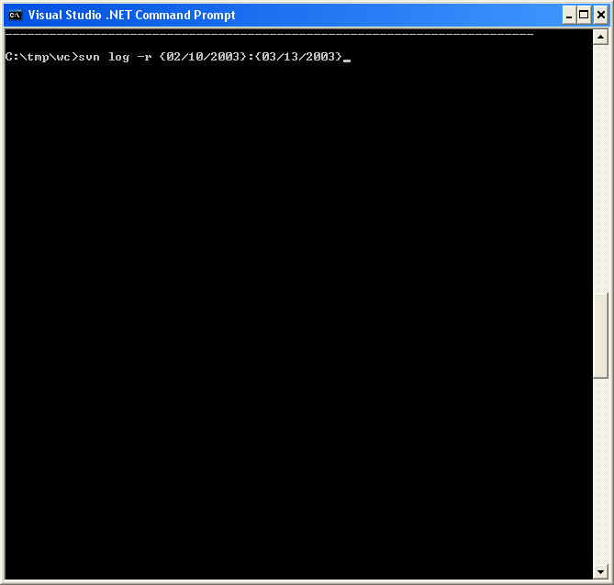
Subversion i dag
3 List log

Slide 9
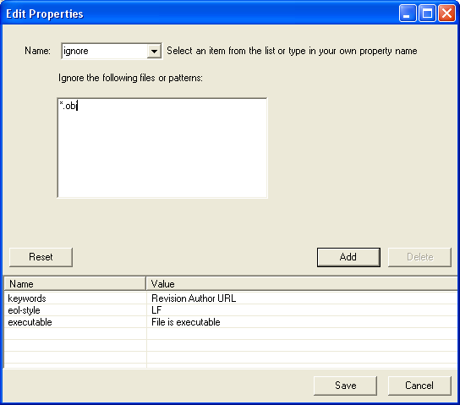
Test resultater
Edit Property Dialogboksen
New-knappen fikk nytt navn (Reset) og ble flyttet mot venstre
Save-knappen fikk nytt navn (Add)
Ok-knapp fikk nytt navn (Save)
Default verdier i alle rullegardinmenyer
Fjernet overflødig tekst i rullegardinmenyer
Skrev hjelpetekst til rullegardinmeny

Slide 10
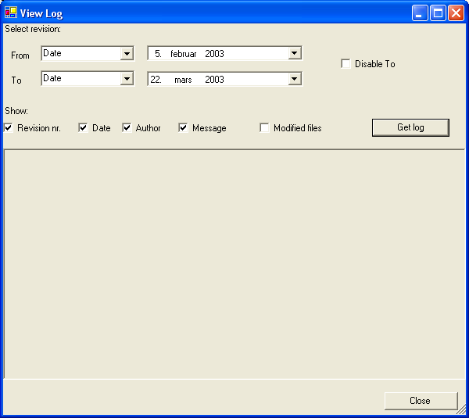
Test resultater
View Log Dialogboksen
Flyttet til og fra feltene for dato
Sjekkboksen Single revision ble flyttet og fikk nytt navn (Disable To)
”Log-feltet” er grået ut inntil Get log er trykket
Endret tittel på dialogboksen

